Slide 1
Veeam Agent 복구

Slide 2
목차
Agent BMR 구성
BMR 복구 – Windows
Agent FLR (파일단위 복구)
Linux Agent 복구
BMR 복구 - Linux

Slide 3
Agent BMR 구성

Slide 4
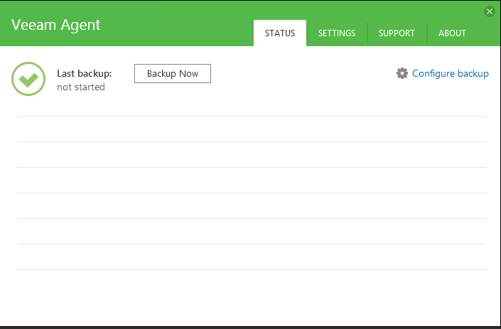
Veeam
Agent 백업 및 복구
Agent 백업
1. Veeam Agent 실행
- backup 시행전

Slide 5
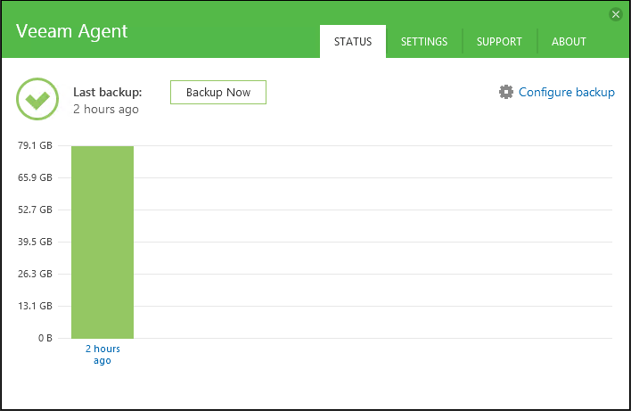
Veeam
Agent 백업 및 복구
Agent 백업
1. Veeam Agent 백업
- backup 시행후

Slide 6
Veeam
Agent 백업 및 복구
Agent 백업
1. Veeam Agent 백업
- backup 시행후

Slide 7
BMR 복구 - Windows

Slide 8
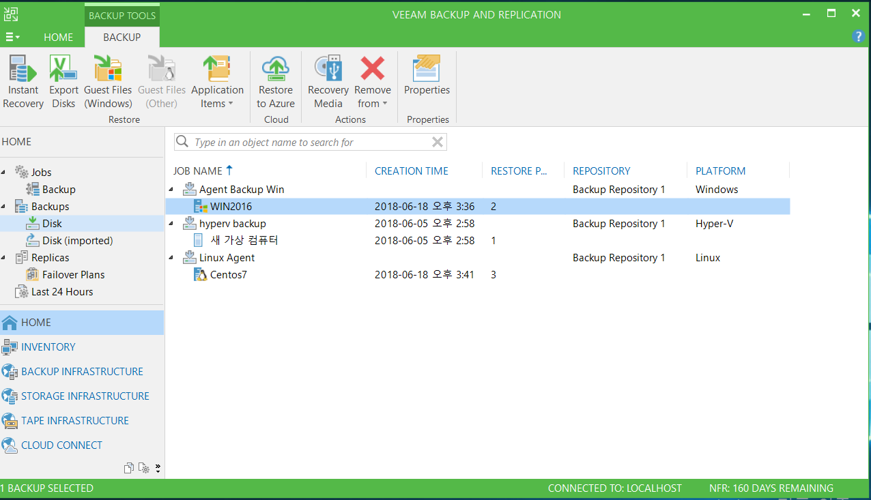
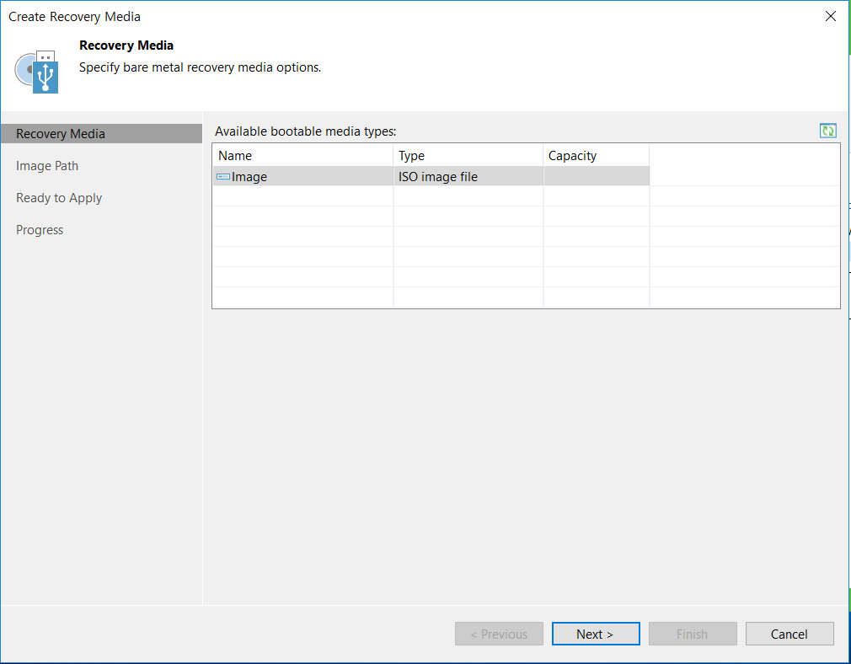
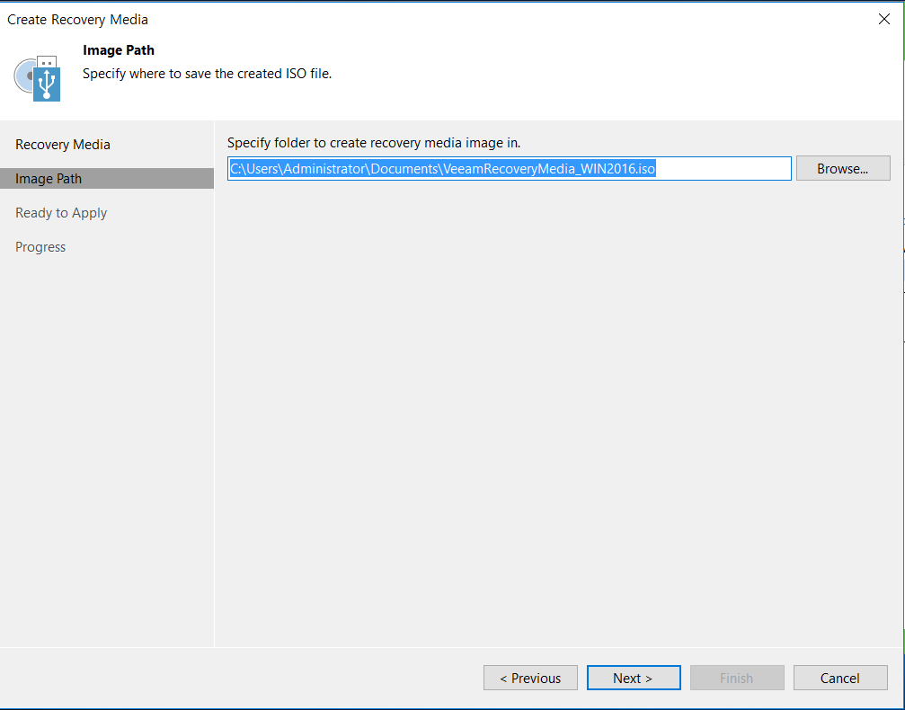
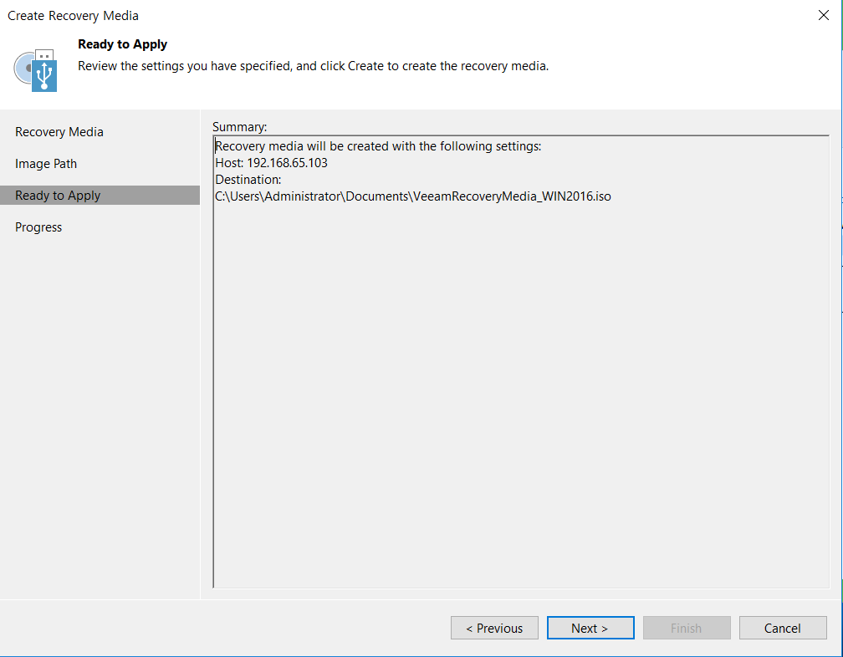
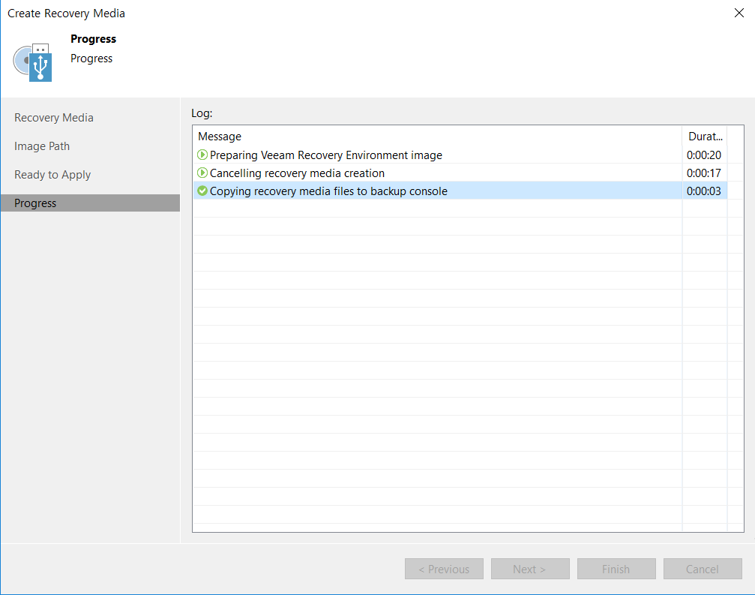
Windows Recovery Media 생성
Windows용 Recovery Media 생성
1
2
3
4
5

Slide 9
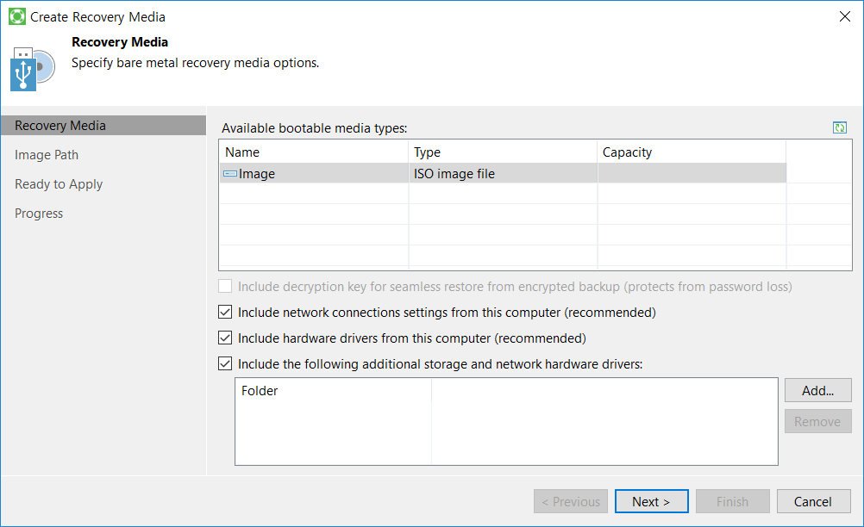
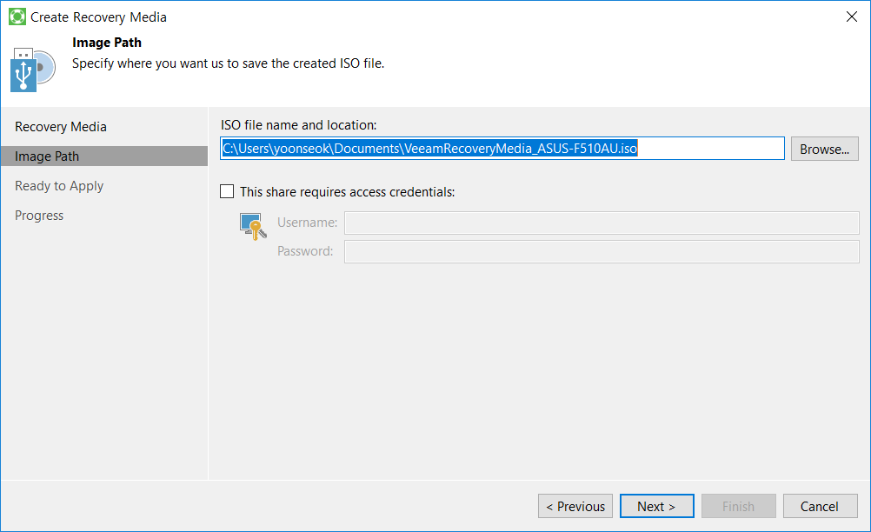
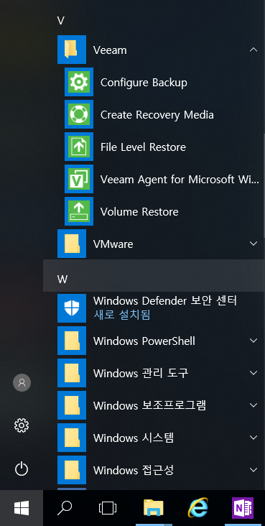
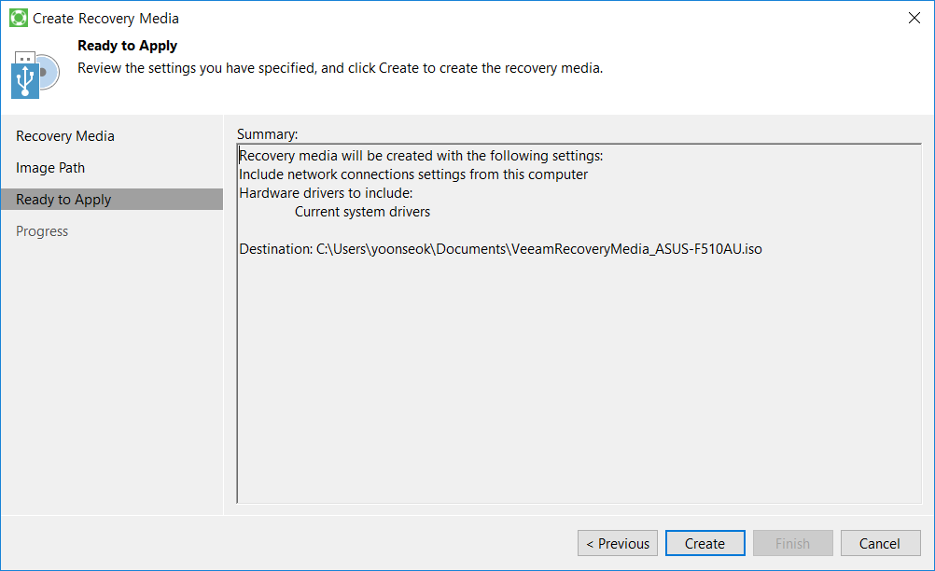
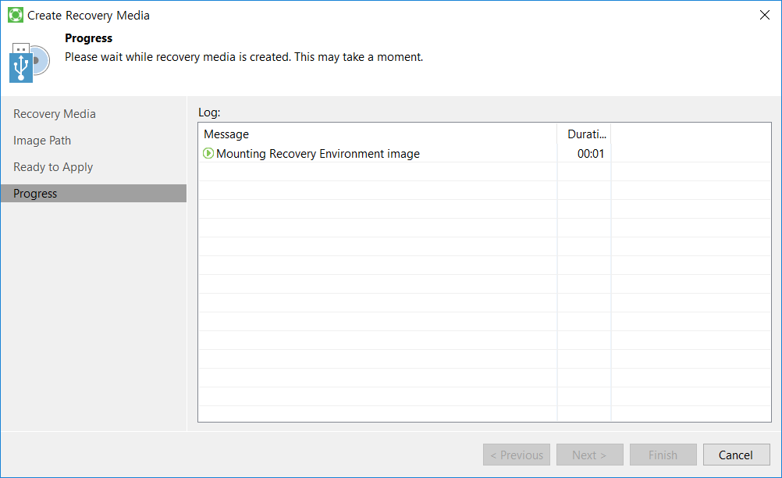
Windows Recovery Media 생성
Create Recovery Media (Include Driver)
2
4
1
3
5
6

Slide 10
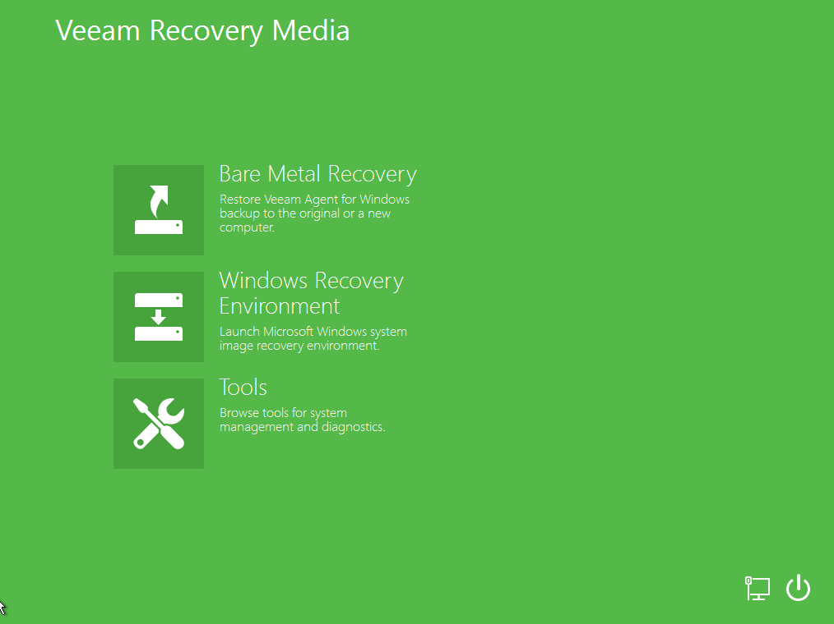
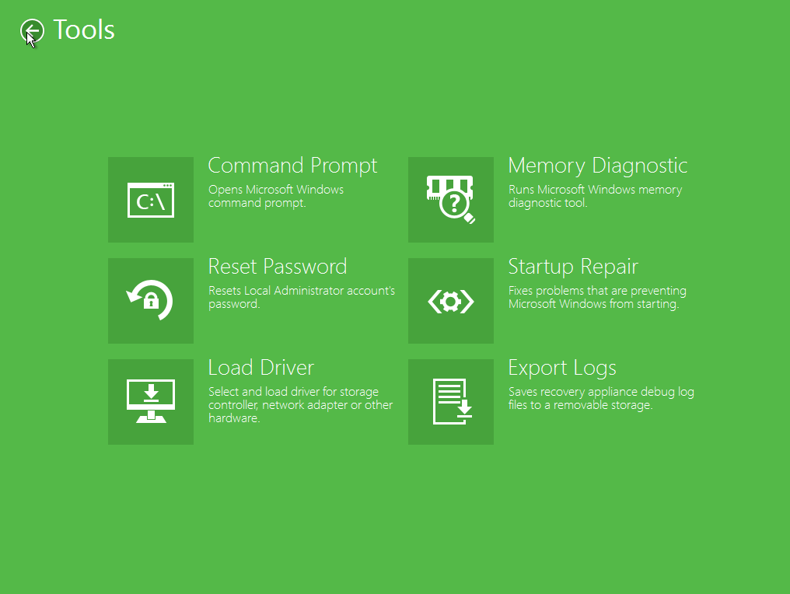
Recovery Media를 통한 Booting
Recovery Media를 통한 Booting
초기 Boot 화면
Tools 화면

Slide 11
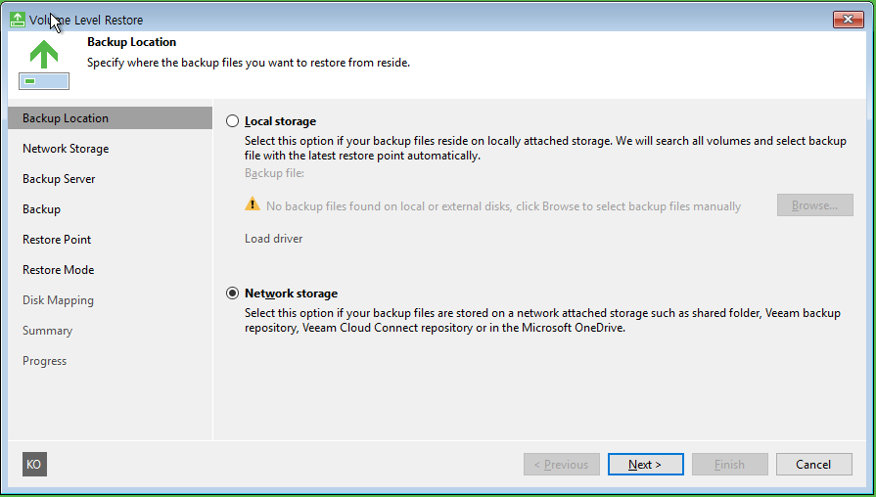
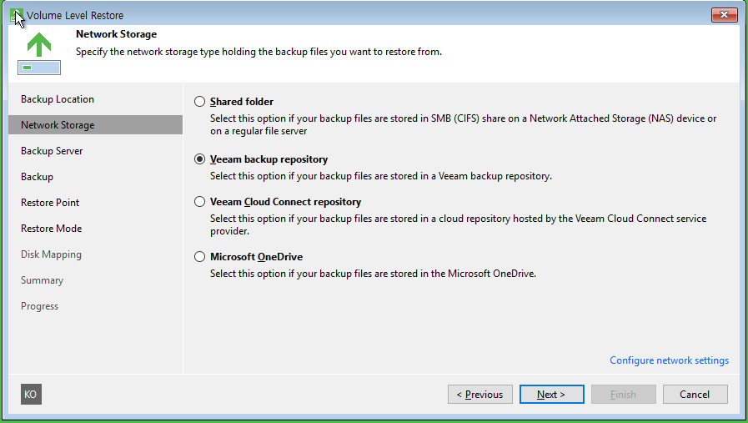
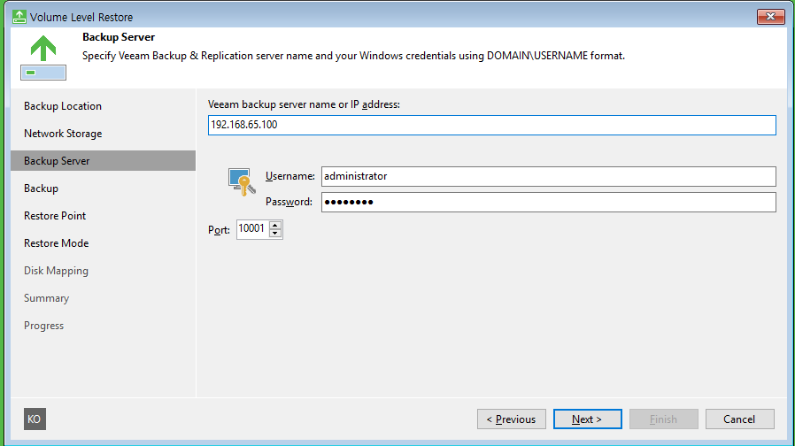
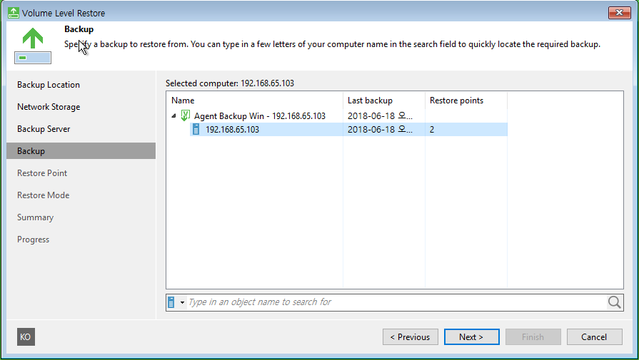
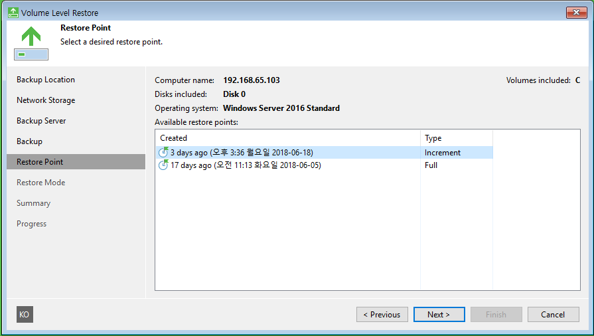
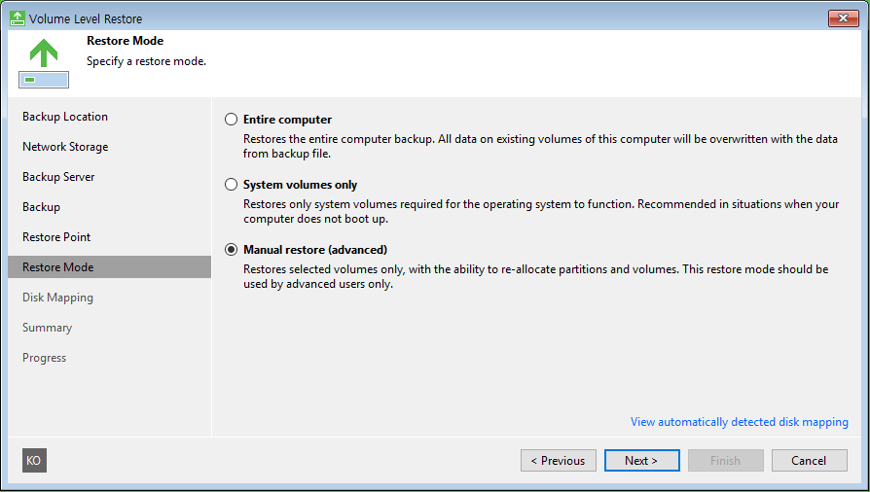
Bare Metal Recovery
Bare Metal Recovery 진행
1
2
3
4
5
6

Slide 12
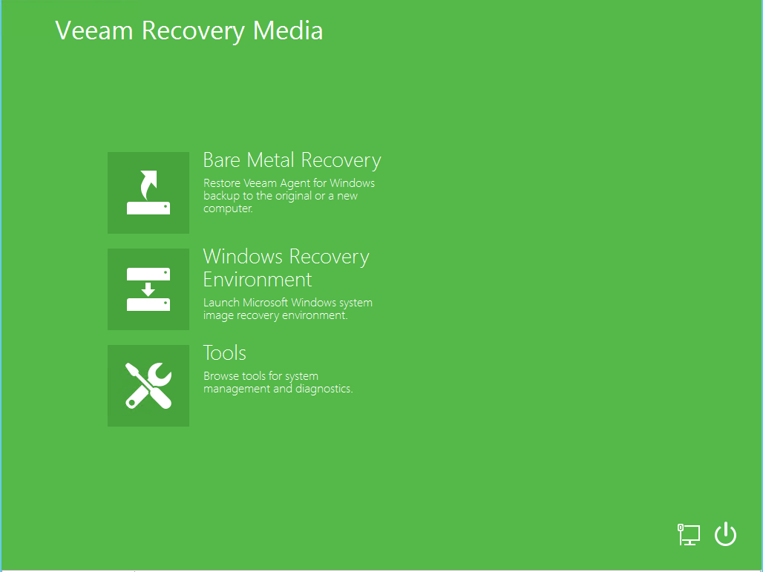
Veeam
Agent 백업 및 복구
Agent 복구
1. Veeam Agent 복구
- 복구 이미지로 부팅 : Bare Metal Recovery 선택

Slide 13
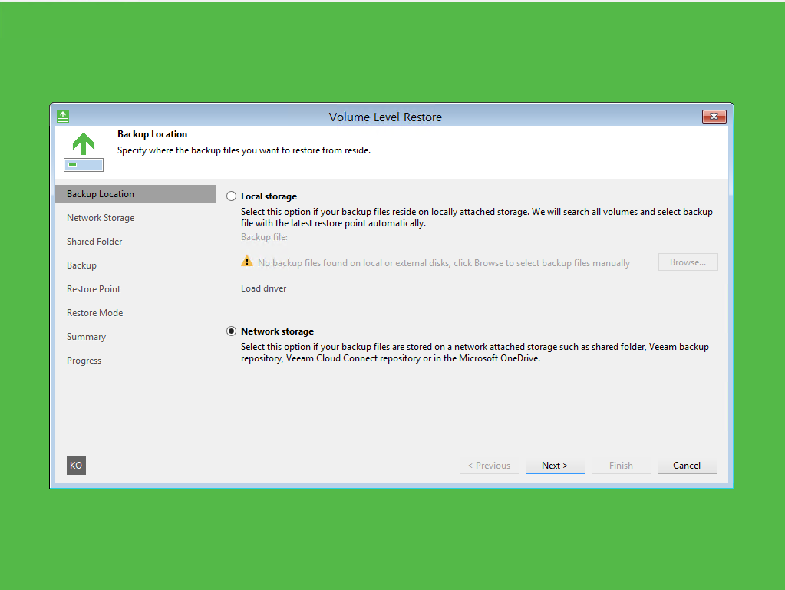
Veeam
Agent 백업 및 복구
Agent 복구
1. Veeam Agent 복구
- 복구 이미지로 부팅 : 복구 이미지 경로 선택

Slide 14
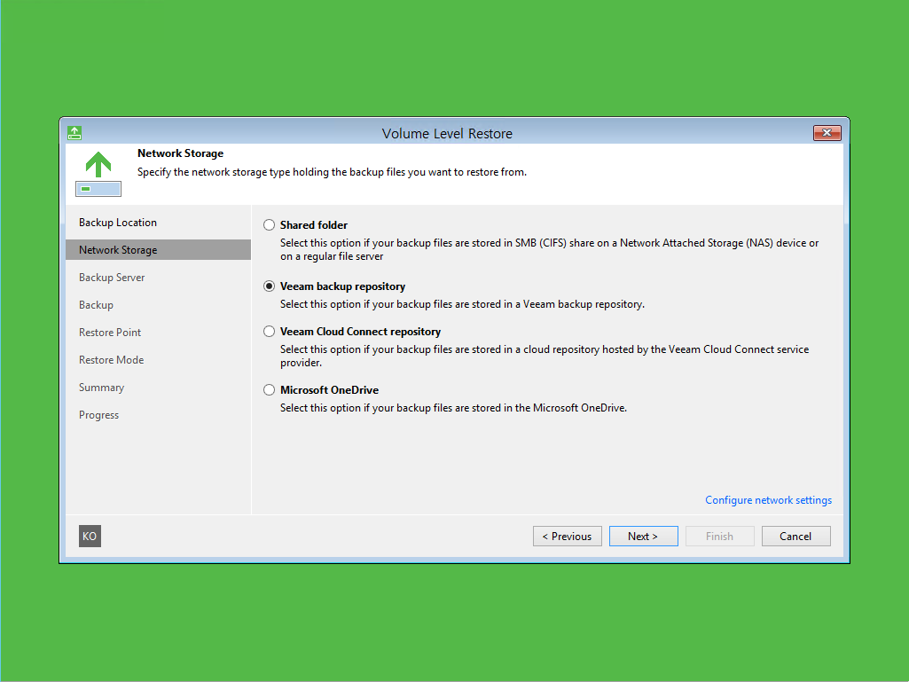
Veeam
Agent 백업 및 복구
Agent 복구
1. Veeam Agent 복구
- 복구 이미지로 부팅 : 복구 이미지 경로 선택

Slide 15
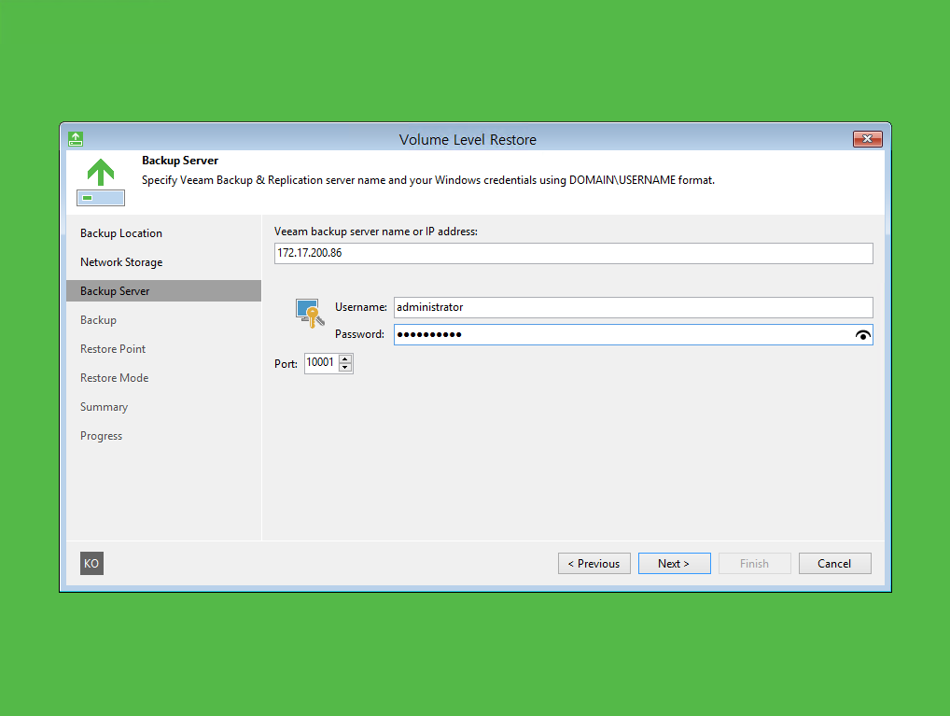
Veeam
Agent 백업 및 복구
Agent 복구
1. Veeam Agent 복구
- 복구 이미지로 부팅 : repository IP 및 계정정보 입력

Slide 16
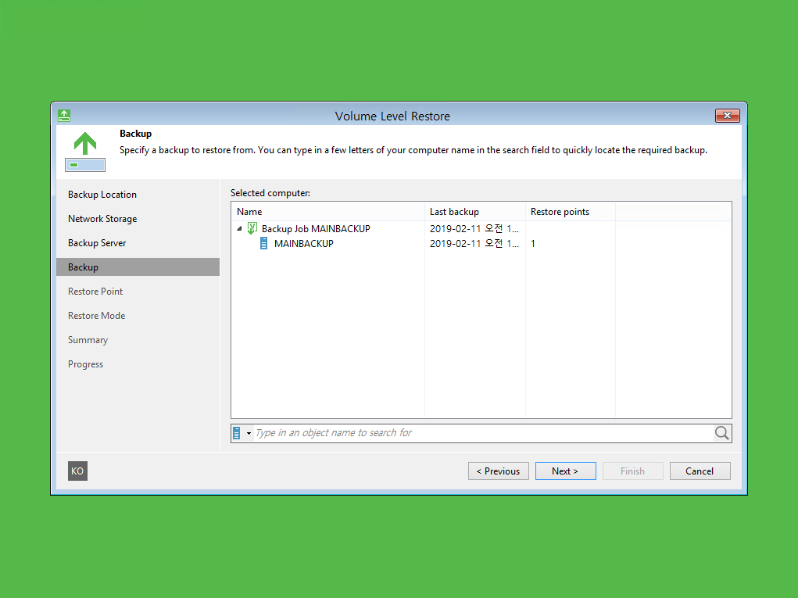
Veeam
Agent 백업 및 복구
Agent 복구
1. Veeam Agent 복구
- 복구 이미지로 부팅 : 복구 이미지 확인

Slide 17
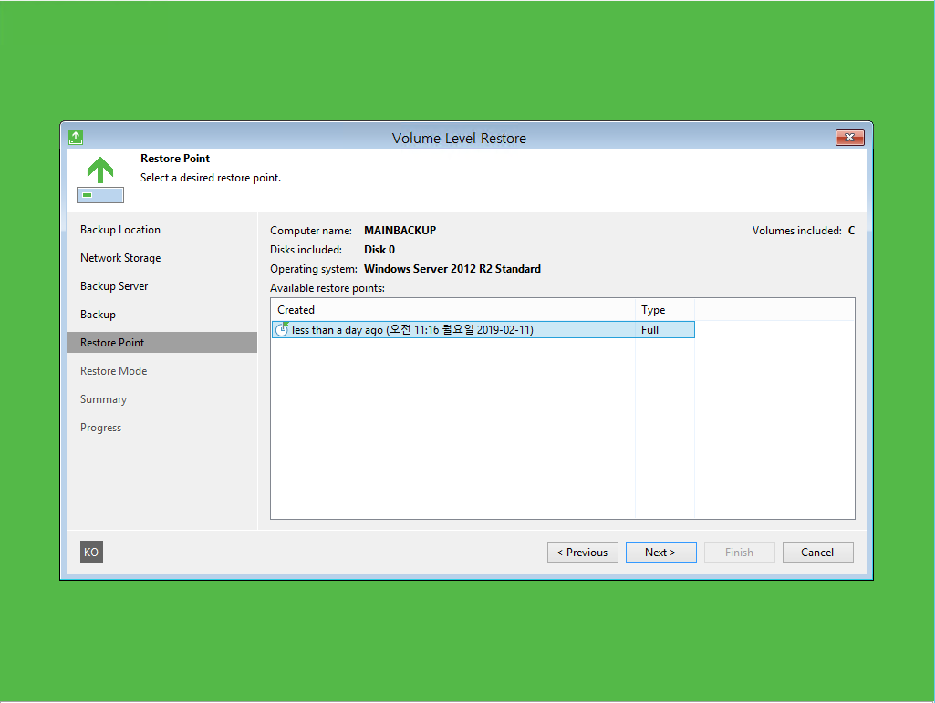
Veeam
Agent 백업 및 복구
Agent 복구
1. Veeam Agent 복구
- 복구 이미지로 부팅 : 복구 이미지 확인 (시점 선택)

Slide 18
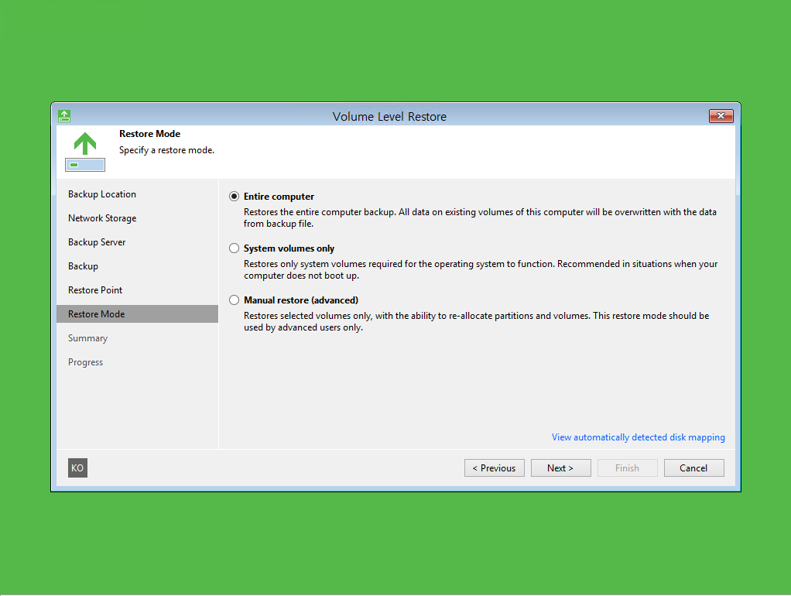
Veeam
Agent 백업 및 복구
Agent 복구
1. Veeam Agent 복구
- 복구 이미지로 부팅 : 복구 옵션 선택

Slide 19
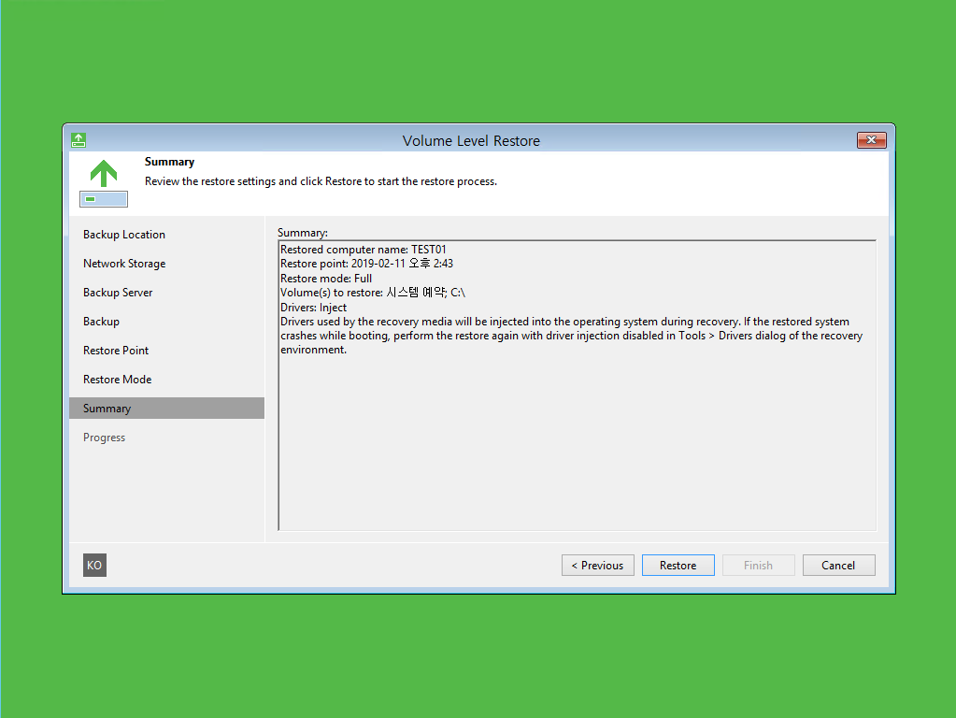
Veeam
Agent 백업 및 복구
Agent 복구
1. Veeam Agent 복구
- 복구 이미지로 부팅 : 정보 확인

Slide 20
Veeam
Agent 백업 및 복구
Agent 복구
1. Veeam Agent 복구
- 복구 이미지로 부팅 : 복구 진행

Slide 21
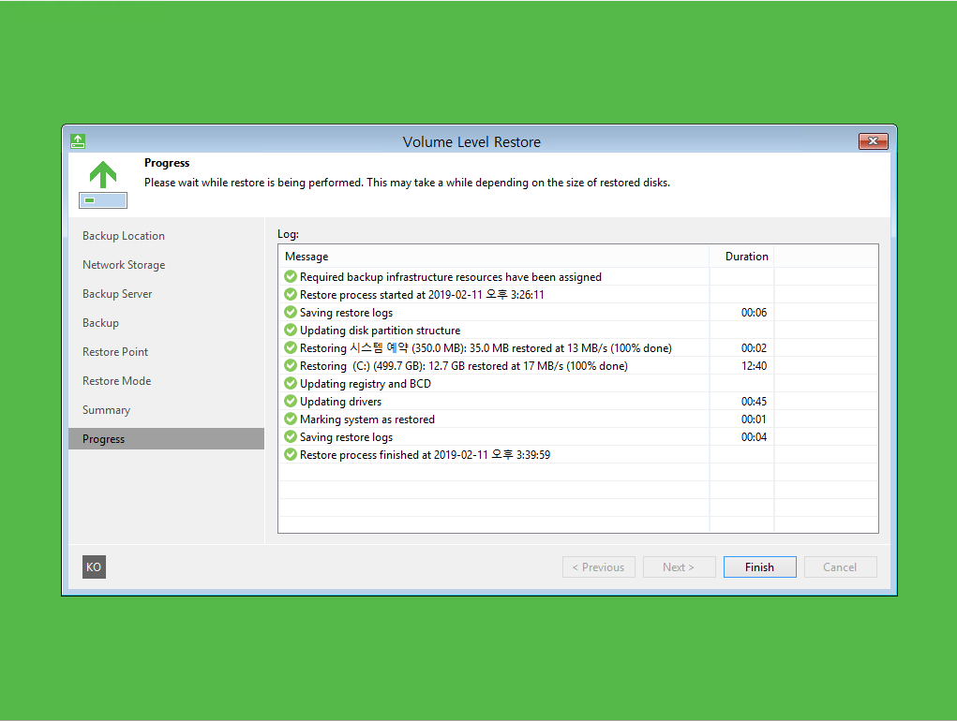
Veeam
Agent 백업 및 복구
Agent 복구
1. Veeam Agent 복구
- 복구 이미지로 부팅 : 복구 완료

Slide 22
Agent FLR (파일단위 복구)
- client agent 백업 및 복구

Slide 23
Veeam
Agent 백업 및 복구
Agent 백업
1. Veeam Agent 실행
- backup 시행 전

Slide 24
Veeam
Agent 백업 및 복구
Agent 백업
1. Veeam Agent 백업
- backup 시행 후

Slide 25
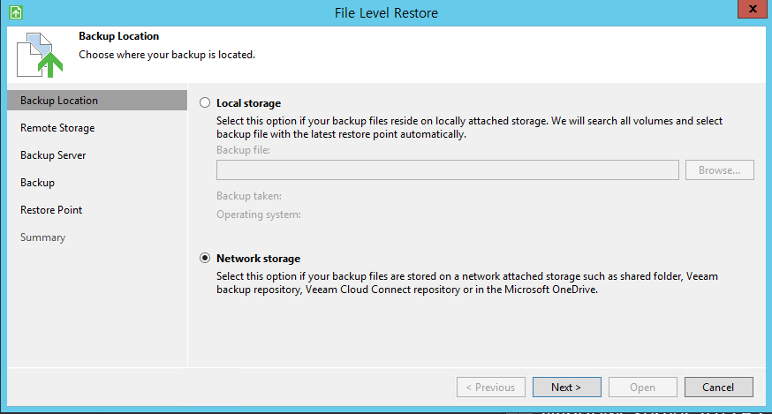
Veeam
Agent FLR
Agent 파일 복구
1. Veeam Agent 실행
- File Level Restore 실행

Slide 26
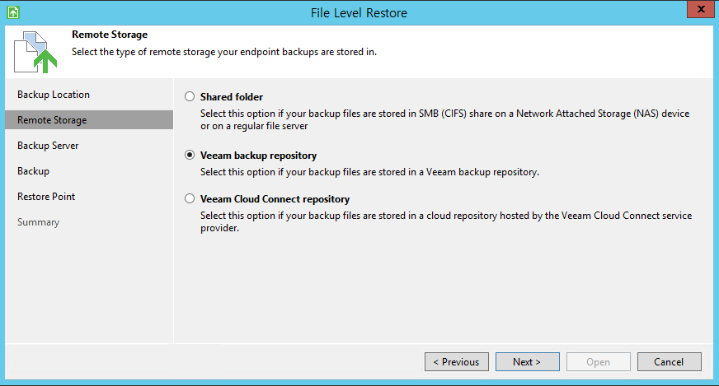
Veeam
Agent FLR
Agent 파일 복구
1. Veeam Agent 실행
- repository 설정

Slide 27
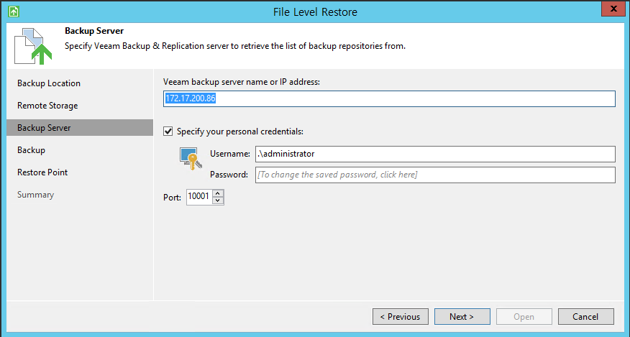
Veeam
Agent FLR
Agent 파일 복구
1. Veeam Agent 실행
- repository 설정 (IP 및 계정 설정)

Slide 28
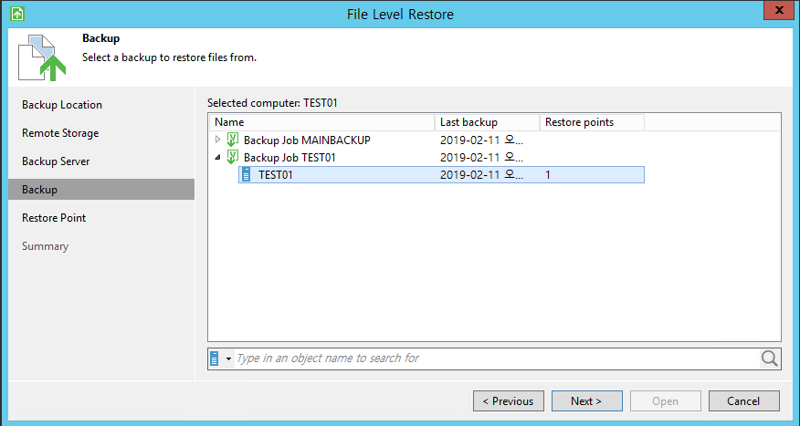
Veeam
Agent FLR
Agent 파일 복구
1. Veeam Agent 실행
- 복구 이미지 선택

Slide 29
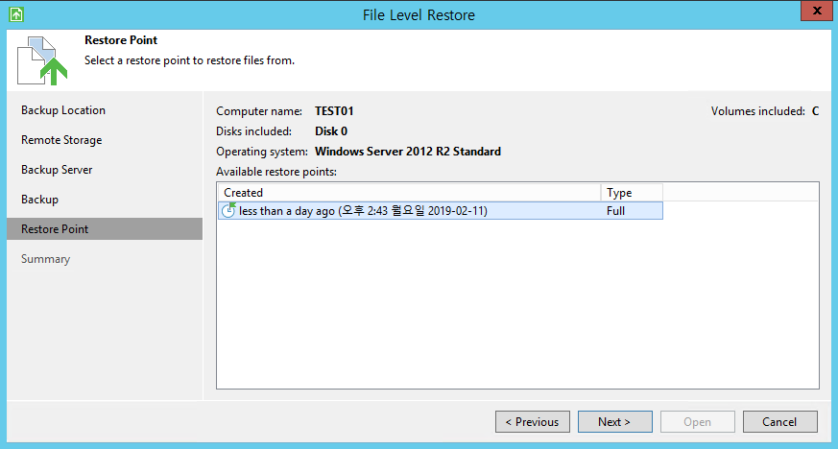
Veeam
Agent FLR
Agent 파일 복구
1. Veeam Agent 실행
- 복구 이미지 시점 선택

Slide 30
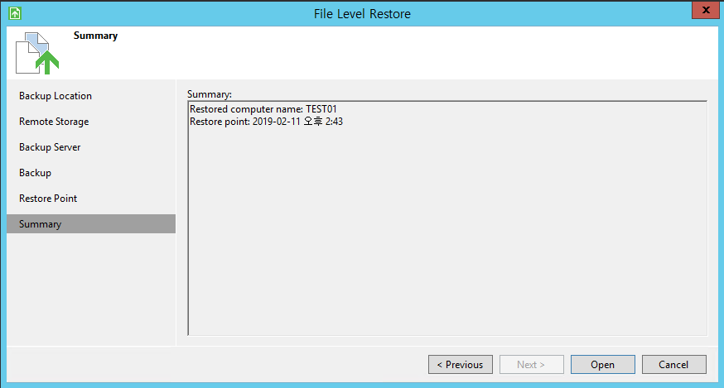
Veeam
Agent FLR
Agent 파일 복구
1. Veeam Agent 실행
- 설정확인

Slide 31
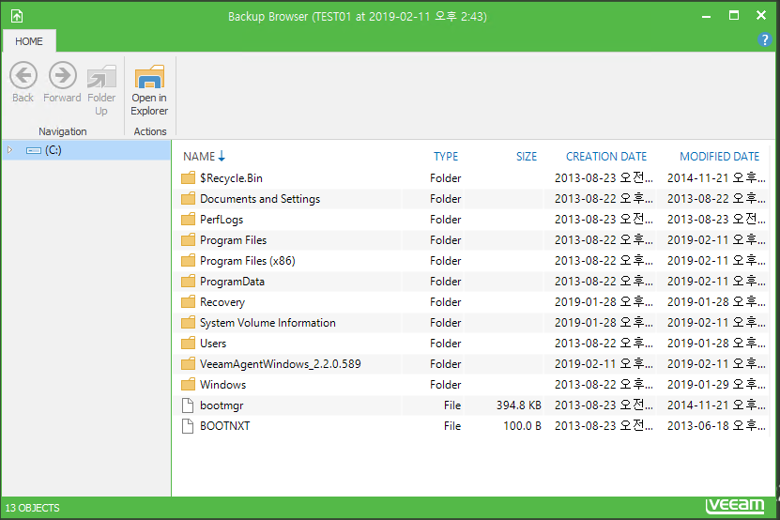
Veeam
Agent FLR
Agent 파일 복구
1. Veeam Agent 실행
- 복구 Browser

Slide 32
Linux Agent 복구
- 복구 편의성 (하이퍼바이져를 이용)

Slide 33
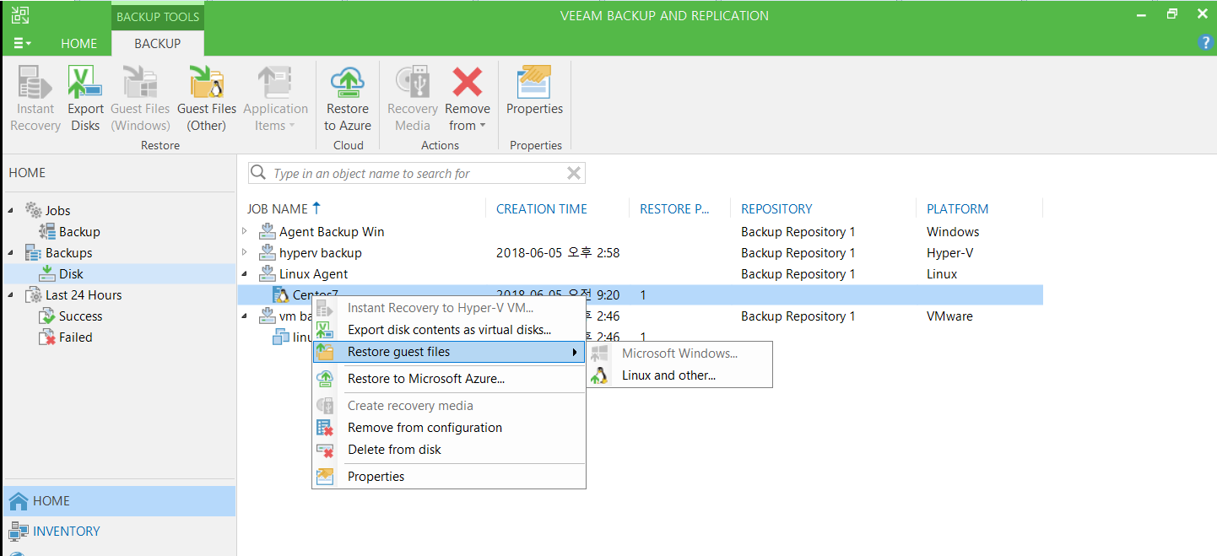
하이퍼바이져 – 복구 편의성
하이퍼바이져를 통한 File 단위 복구 (VMware or Hyper-V)

Slide 34
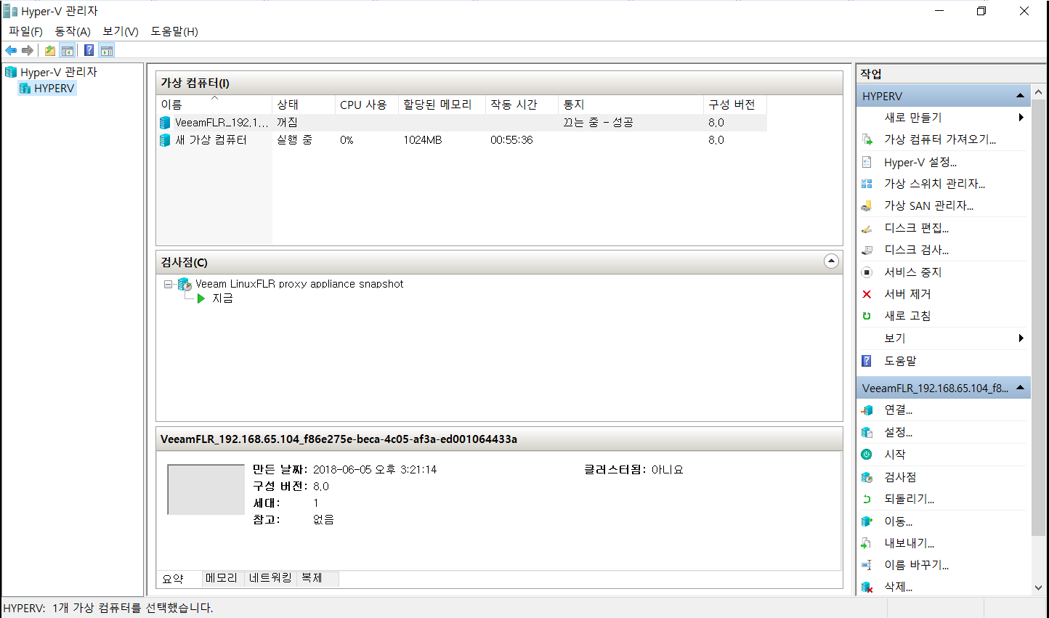
FLR VM 자동 생성

Slide 35
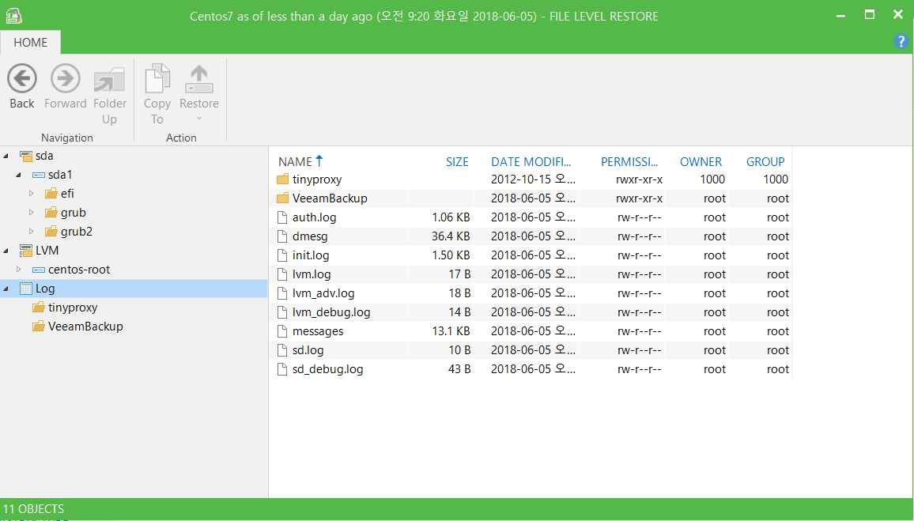
File 단위 복구 화면

Slide 36
Linux Agent 복구
- Command 방식

Slide 37
Linux file 복구 절차 – linux UI
백업 데이터 확인
#veeam 또는 #veeamconfig ui
백업 데이터 mount
# veeam 또는 # veeamconfig ui
MC로 원하는 백업 데이터 복구 # mc
백업 데이터 umount
# veeam 또는 # veeamconfig ui

Slide 38
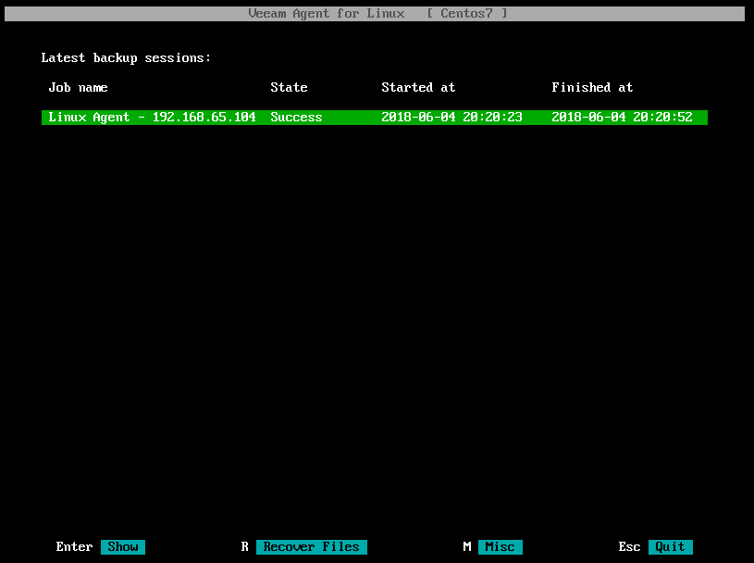
1. 백업 데이터 확인
Linux UI 실행
# veeam
Or
# veeamconfig ui

Slide 39
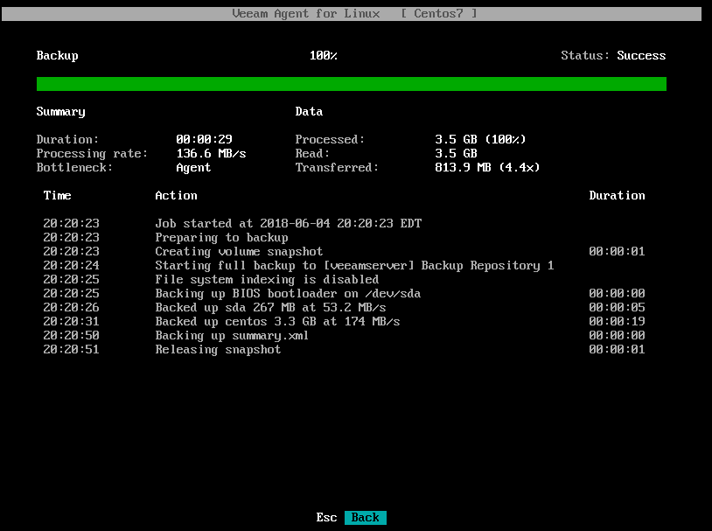
1. 백업 데이터 확인
백업 데이터 확인
➔ 백업 데이터 확인 후 Enter
1
2

Slide 40
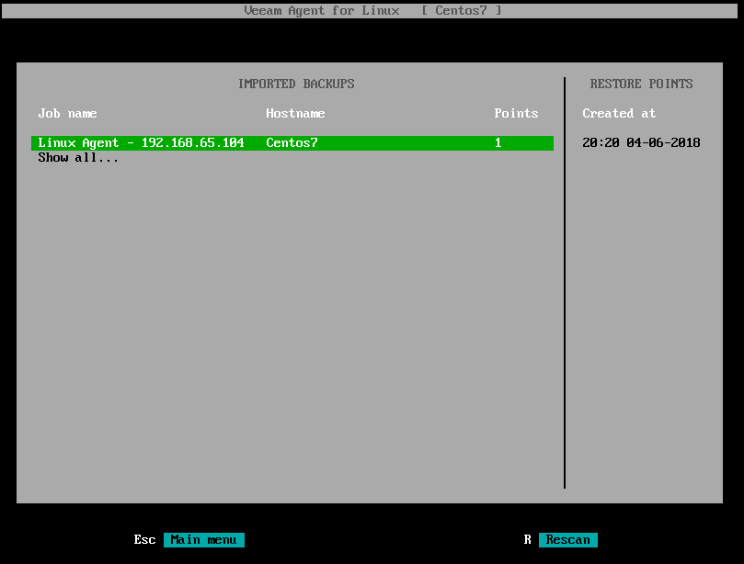
2. 백업 데이터 mount
백업 데이터 mount
➔ 백업 데이터 선택 후 R > Enter > Enter
1
3
4
2

Slide 41
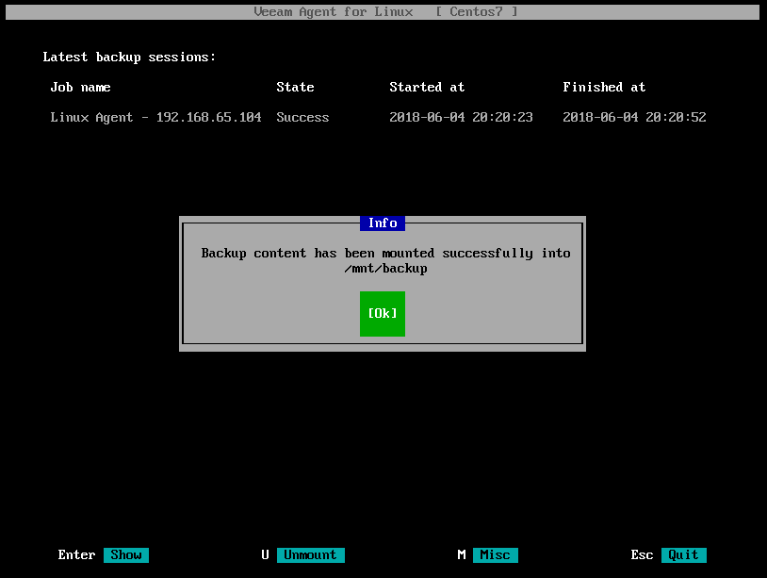
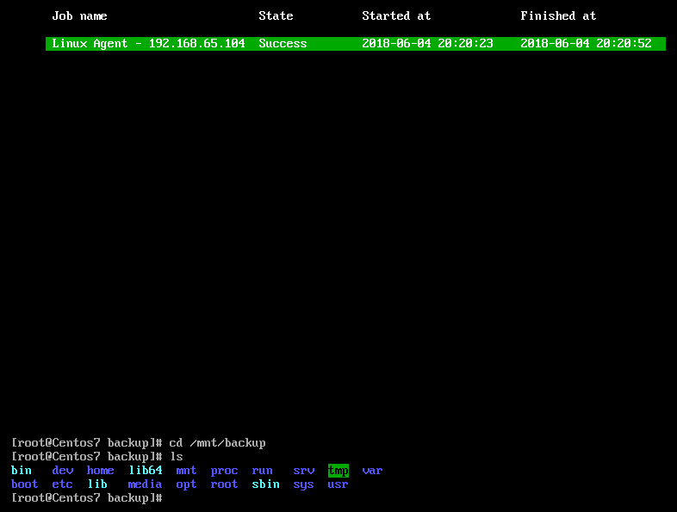
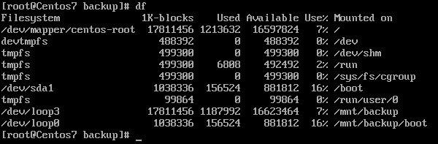
2. 백업 데이터 mount
백업 데이터 mount
➔ 백업 데이터 mount 완료 및 확인
5
7
6

Slide 42
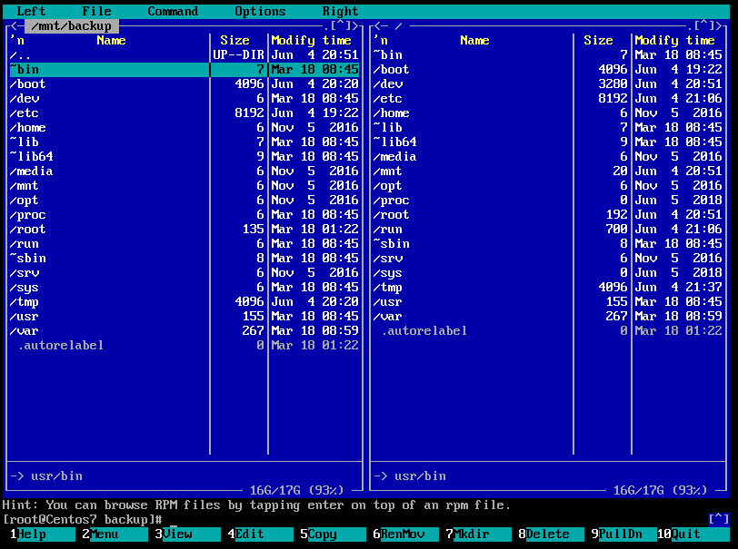

3. MC로 원하는 데이터 복구
9
MC 실행
원하는 데이터 복구
MC UI 설명
$⑧ : 백$업 데이터
$⑨ :현재 시$스템
$⑩$ : 수행 작업(ex. F5 copy)
8
10

Slide 43
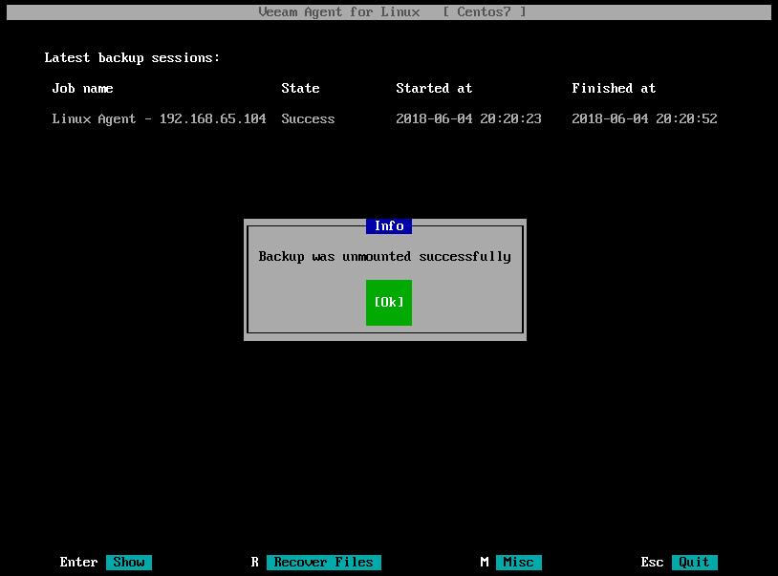
4. 백업 데이터 umount
veeam 실행
➔ 백업 데이터 umount

Slide 44
Linux Agent 복구
- 복구 편의성 (MC 이용)

Slide 45
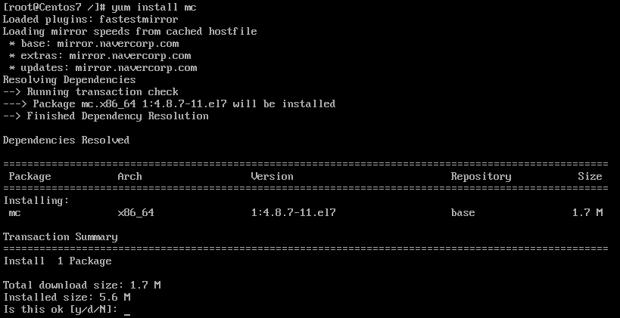
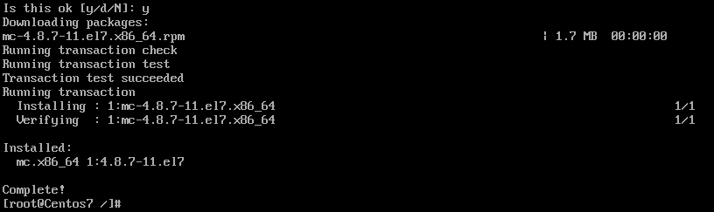
복구 필요 환경 - mc 설치
손쉬운 복구를 위한 mc 설치
# yum install mc

Slide 46
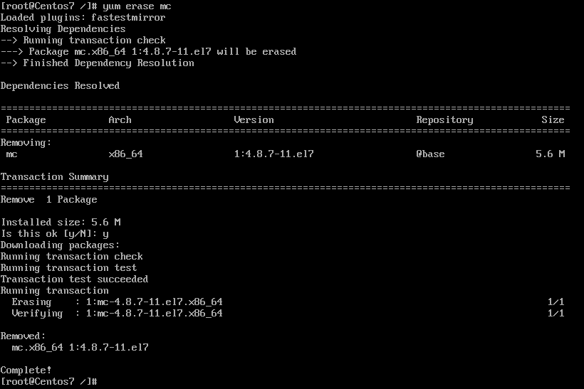
MC 삭제
MC 삭제
# yum erase mc

Slide 47
BMR 복구 - Linux (bare metal recovery)

Slide 48



복구 이미지를 통한 부팅
복구 이미지 다운로드 및 마운트 https://www.veeam.com/downloads.html

Slide 49


Linux OS 복구
OS 복구용 이미지로 부팅
➔ Restore volume > Add VBR server >

Slide 50


백업 서버 및 백업 데이터 선택
백업 서버 및 백업 데이터 선택
➔ 백업 서버 정보 입력 > 백업 데이터 선택

Slide 51


복구 대상 선택

Slide 52


복구 대상 선택

Slide 53


복구 대상 선택 및 복구 준비

Slide 54


복구 진행 및 완료

Slide 55


OS 복구 확인

